Slide 1
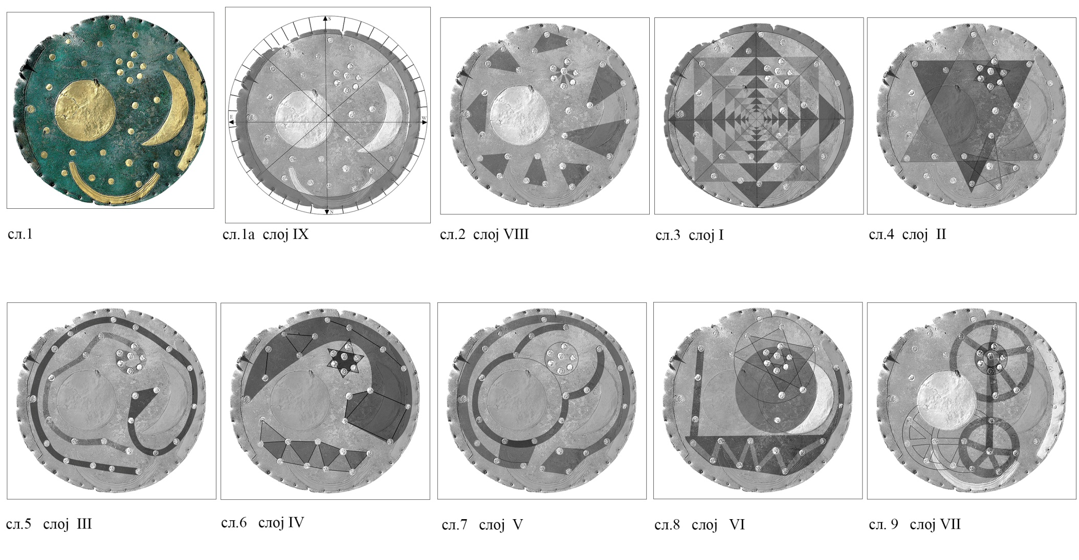
Nebra Disc и једно могуће анагогијско раслојавање симболичких структура представе на лицу диска
Nebra Disc и његови слојеви :

Slide 2
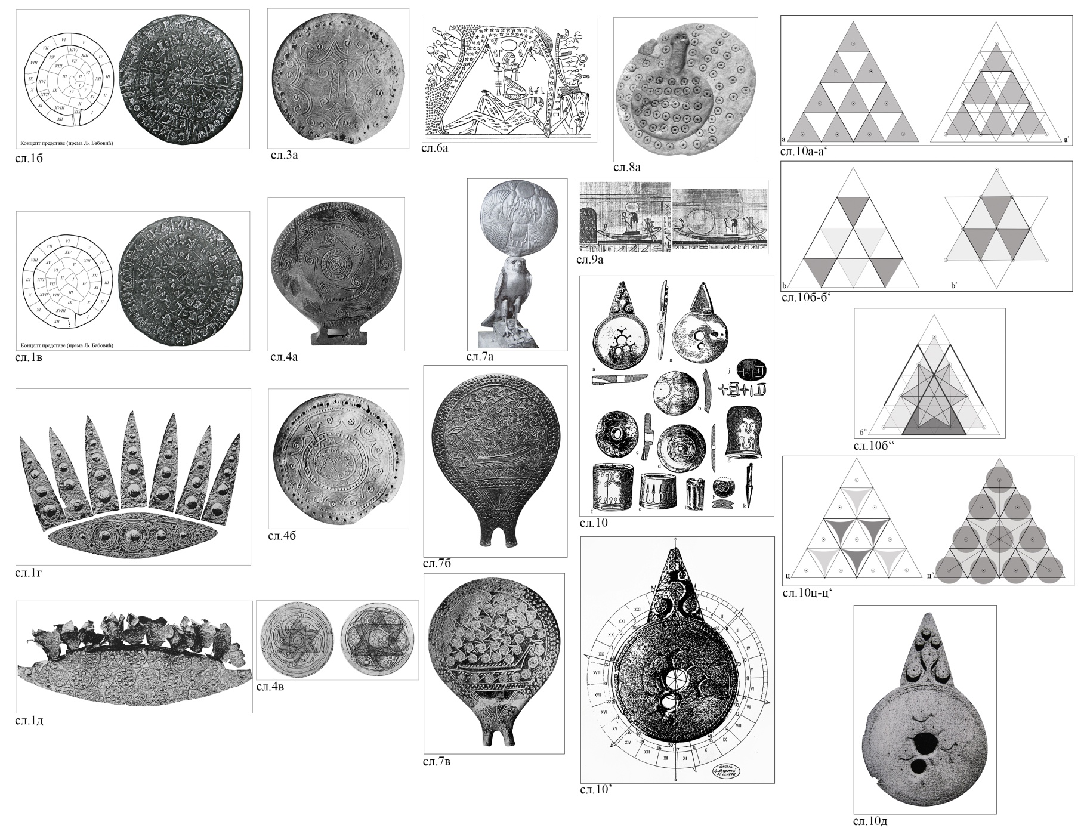
Аналогије Диску из Небре и његовим слојевима

Slide 3
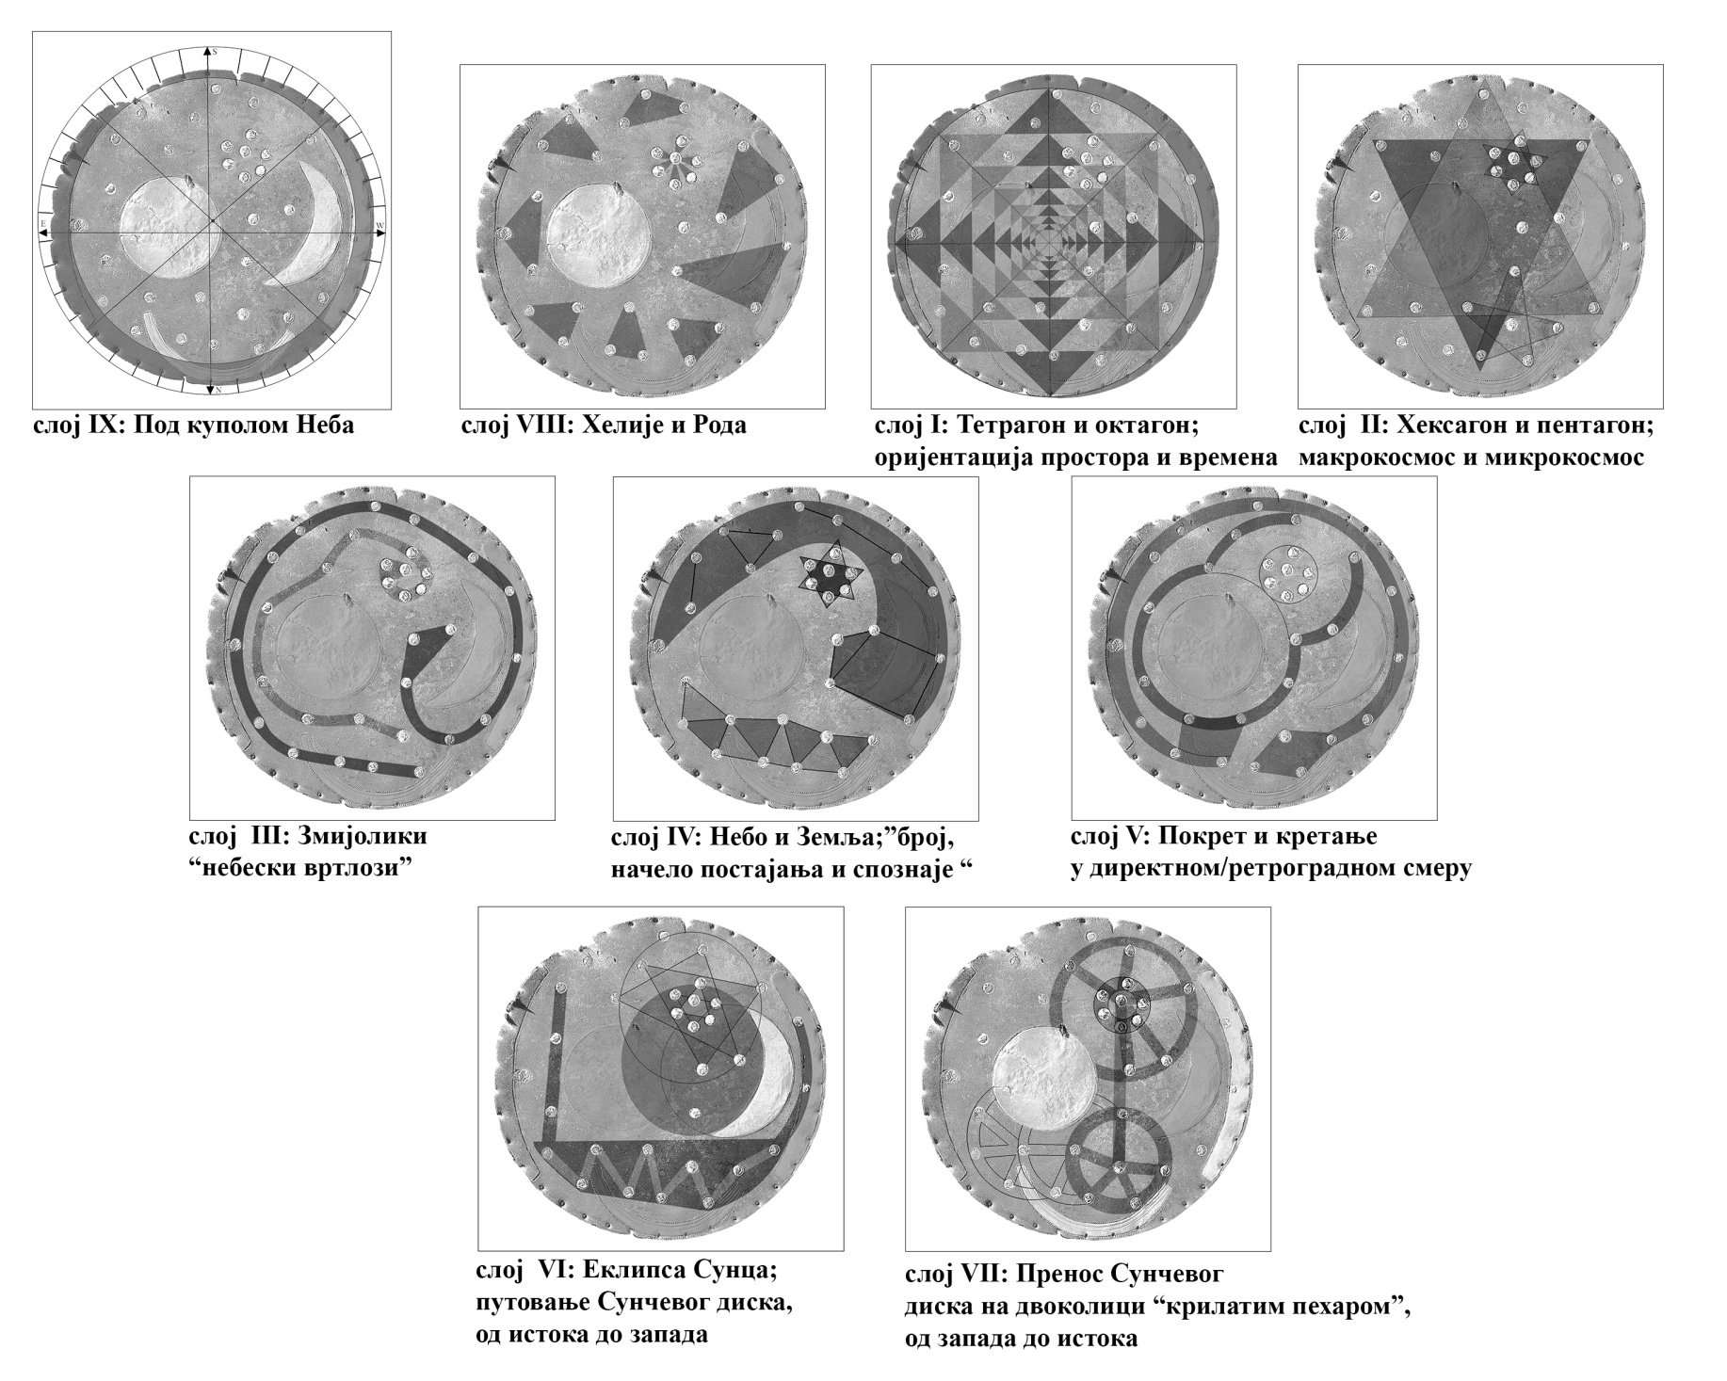
Слојеви Nebra Disca: IX-VIII, I-VII и њихово именовање

